Slide 1
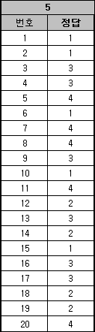


Cơ khí- Máy
※ 기계 : 1번 ~ 20번
9. Được sử dụng khi hướng của áp suất không đổi,
chẳng hạn như một máy ép
Còn những con ốc thì sao?
① Vít vuông ② Vít hình thang
③ Vít răng cưa ④ Vít khớp
10. Điều gì không phù hợp với mô tả của ghim?
① Chốt có tải trọng lớn tác dụng lên puli, bánh răng, ... Cách lắp đặt
Tôi sử dụng nó ở nơi đơn giản này
② Chân côn có một đầu bị nứt và một đầu không bị nứt.
có
③ Chốt khớp ngón tay được kết nối để hai thanh có thể thực hiện mỗi bài tập
Một
④ Chân song song được sử dụng để kết nối các thanh.
11. Phím nào làm giảm sức bền của trục do độ sâu của rãnh?
① Phím yên ② Phím trượt
③ Chìa khóa Pyeong ④ Chìa khóa phá hoại
12. Điều gì không phù hợp với đặc tính bánh răng?
① Truyền lực hoặc chuyển động quay là chắc chắn.
② Tôi không yên tâm về tỷ số tốc độ góc.
③ Cấu trúc tương đối đơn giản
④ Tổn thất điện năng thấp
13. Bánh răng nào dùng cho trục so le?
① Spur Gear ② Bánh răng bên trong
③ Bánh vít ④ Bánh răng xoắn
14. Có răng trên bề mặt hình nón, và hai trục ằm trong cùng một mặt phẳng. Bạn sử dụng thiết bị gì khi băng qua?
① Bánh răng trực thăng ② Bánh răng côn thẳng
③ Bánh răng côn xoắn ốc ④ Bánh răng giá đỡ
15. Điều gì không phù hợp với mô tả của bộ giảm tốc?
① Hộp giảm tốc bánh răng xoắn có hai trục bắt chéo nhau.
② Đối với hộp giảm tốc bánh răng côn, 2 trục cắt nhau tại một điểm.
③ Ổ đĩa hài có ít phản ứng dữ dội
④ Hộp giảm tốc nhiều tầng có thể được sản xuất cho tải trọng cao.
16. Điều gì không phù hợp với đặc điểm của hộp giảm tốc bánh răng con sâu?
① Cấu trúc đơn giản và tiếng ồn và độ rung thấp trong quá trình hoạt động
② Nó mạnh mẽ chống lại tải trọng va đập và đầu vào và đầu ra có thể trên các trục trực giao.
③ Cần có hoạt động ban đầu thích hợp và sinh nhiệt thấp
④ Tỷ lệ giảm lớn và hiệu quả kém
17. Điều gì không phù hợp với thành phần và chất liệu của Vành đai thời gian?
① Cơ thể căng thẳng ② Cao su này
③ Cao su bên ④ Bạt dưới
1. Điều gì không phù hợp với sở thích tiêu chuẩn công nghiệp của mỗi quốc gia?
① Đức - DN ② Anh - BS
③ Thụy Sĩ-VSM ④ Nhật Bản-JIS
2. Điều gì không phù hợp với mô tả về trục quay?
① Đường kính trục lớn và chiều dài ngắn.
② Nó quay với tốc độ cao khoảng 10000 vòng / phút.
③ Nó chịu xoắn và uốn cùng một lúc
④ Lượng biến dạng phải cực kỳ nhỏ
3. Những gì thuộc về phân loại theo hình dạng của trục?
① Trục
② Trục điện
③ Trục khuỷu
④ Tạp chí
4. Giải thích đúng về dung sai kích thước là gì?
① Kích thước tối đa cho phép đối với kích thước thực tế
② Kích thước tối thiểu cho phép đối với kích thước thực tế
③ Kích thước tối đa cho phép-Kích thước tối thiểu cho phép
④ Kích thước cho phép tối đa + kích thước tối thiểu cho phép
5. Khớp nối nào được sử dụng khi các đường trục cắt nhau?
① Khớp nối hình trụ ② Khớp nối mặt bích
③ Khớp nối người bán ④ Khớp nối đa năng
6. Đặc tính đúng của khớp nối kẹp là gì?
① Dễ dàng tháo rời và lắp ráp, được sử dụng cho đường kính trục nhỏ hơn 200mm.
② Sau khi kết hợp với 3 bu lông dài, sử dụng các phím lông trên cả hai trục.
Sửa chữa
③ Chèn mặt bích vào đầu của hai trục và cố định chúng bằng chìa khóa.
Phối hợp
④ Hai trục song song và khoảng cách giữa hai trục tương đối ngắn.
Được sử dụng trong trường hợp
7. Điều gì không phải là đặc điểm của ổ bi tiếp xúc 7,4 điểm?
① Vòng trong được chia thành hai
② Góc tiếp xúc giữa vòng trong và vòng ngoài là 35
độ.
③ Có thể được sử dụng thay cho ổ bi góc
④ Nói chung, một bộ giữ máy dập tấm thép được sử dụng.
8. Tiết diện phù hợp cho ổ bi tự căn chỉnh là bao nhiêu?
① ② ③ ④

Slide 2
Cơ khí- Máy
※ 기계 : 1번 ~ 20번
18. Đâu không phải là phương pháp gia tải trước trục
vít me bi?
① Phương pháp vị trí cố định
② Phương pháp làm lệch hướng
③ Phương pháp đai ốc kép
④ Phương pháp bù trừ
19. Điều gì được giải thích sai về đặc điểm của phương pháp dẫn dắt tác động trực tiếp?
① Phương pháp dẫn hướng trượt có hệ số ma sát lớn, hiệu quả kém.
② Ống lót tuyến tính có tải trọng cho phép lớn.
③ Thanh dẫn hướng LM hầu như không có hiện tượng trượt thanh và mất chuyển động.
④ Vít bi có thể giảm thiểu phản ứng dữ dội
20. Trong phần giải thích về bôi trơn, máy
Những chức năng nào để kéo dài tuổi thọ?
① Hành động làm mát
② Hành động phân tán căng thẳng
③ Hành động niêm phong
④ Hành động gamma

Slide 3
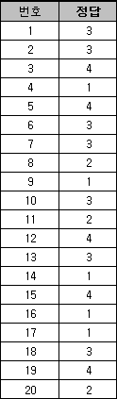
Điện- Điện tử
※ 전기전자 : 1번 ~ 20번
8. Những tụ điện nào được sử dụng trong mạch ghép chung hoặc mạch không đổi thời gian?
① Tụ điện
② Tụ điện Mylar
③ Tụ gốm
④ Tụ tantali
9. Suất điện động sinh ra khi từ thông đi qua cuộn dây bị thay đổi.
Hiện tượng được gọi là gì?
① cảm ứng điện từ
② Suất điện động cảm ứng
③ Định luật Lenz
④ Điện cảm
10. Tụ điện mắc song song trước sau là loại cuộn dây nào?
① RFC
② FCZ
③ IFT
④ Cuộn cảm cho nguồn điện
11. Loại thiết bị điện áp ngược cao, chuyển mạch công suất cao, thiết bị một chiều là gì?
① TR
② SCR
③ TRIAC
④ SSR
12. Điều gì không phải là đặc điểm của SSR?
① Tiếng ồn thấp
② Không ồn ào
③ Chức năng cao
④ Khả năng chịu nhiệt
13. Thành phần phù hợp của Photo Coupler là gì?
① LED + Diode
② LED + Diode hình ảnh
③ Điốt phát sáng + Ảnh TR
④ Diode phát sáng + Diode ảnh
14. Trong số các loại nhiệt điện trở, khi nhiệt độ tăng thì giá trị điện trở giảm.
Đi kiểu gì?
① NTC
② PTC
③ CTR
④ PPT
15. Trong số các loại cảm biến quang điện loại nhỏ,
loại nào là lắp PCB?
① Kiểu móng ngựa ② Kiểu phản chiếu ngược
③ Loại phản xạ ④ Bộ ngắt ảnh
1. Điều nào không đúng với cách giải thích về cấu tạo của nguyên tử?
① Hạt nhân nguyên tử: gồm proton và nơtron
② Các proton và neutron có khối lượng gần như bằng nhau, và các electron
Các hạt lớn hơn khoảng 1840 lần
③ Số proton Z = số điện tích = số hiệu nguyên tử => giống số electron
④ Số proton không đổi, nhưng số nơtron có một số giá trị.
Có thể
2. Điện năng do các êlectron tự do chuyển động giữa các nguyên tử tạo ra
Đó là những gì được gọi là?
① Thiết bị gia dụng
② Ion hóa
③ Điện tích
④ Góc điện tử
3. Trong số nhiễu dao động điện áp, số lượng sóng từ 1 sóng điện xoay chiều thương mại
Sự biến mất là gì?
① Luyên thuyên ② Giảm điện áp tức thời
③ sấm sét ④ Mất điện tức thời
4. Vave của dạng sóng có giá trị đỉnh-đỉnh là 20V là
bao nhiêu?
① 6,37V
② 7,07V
③ 12,74V
④ 14,14V
5. Đâu không phải là chế độ thu nhận của máy hiện
sóng?
① Mẫu
② Đỉnh
③ trung bình
④ Xung
6. Loại điện trở nào được mô tả tiếp theo?
[Bởi vì nó là một loại nhựa không cháy, nó không bắt lửa ngay cả ở nhiệt độ cao.
Nó rất dễ lắp đặt do đặc tính cách nhiệt phong phú]
① Cổng cố định màng carbon nhỏ
② Chống phim kim loại
③ Chống xi măng
④ Chống quanh co
7. Đâu không phải là loại biến trở của biến trở?
① Hệ thống màng carbon
② Hệ thống phim kim loại
③ Hệ thống phủ gốm
④ cuộn dây

Slide 4
Điện- Điện tử
16. Khi kết nối cảm biến đầu ra dòng điện tương tự, các jumper I + và V + phải được
Bạn sử dụng loại thẻ AD nào?
① Q64AD ② Q68ADV
③ Q68ADI ④ Q61P
17. Điện áp cutin của Diode Ge là gì?
① 0,2V
② 0,7V
③ 0,5V
④ 1,4V
18. Điều gì sai với phương pháp tắt SCR đã bật?
① Điều khiển điện áp cực dương đến-
② Tắt điện áp cực dương bằng công tắc
③ Điều khiển điện áp cực dương đến +
④ Đưa điện áp cực dương về 0
19. Hiệu điện thế của Ⓐ là bao nhiêu?
① 0V
② 0,7V
③ 4.3V
④ 5V
20. Hiệu điện thế của Ⓐ là bao nhiêu?
① 0V
② 2,9V
③ 9.1V
④ 12V
R
5[V]
D2
(Si)
Ⓐ
R
Ⓐ
12[V]
ZD
(9.1V)

Slide 5
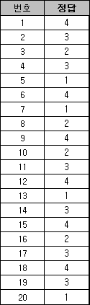
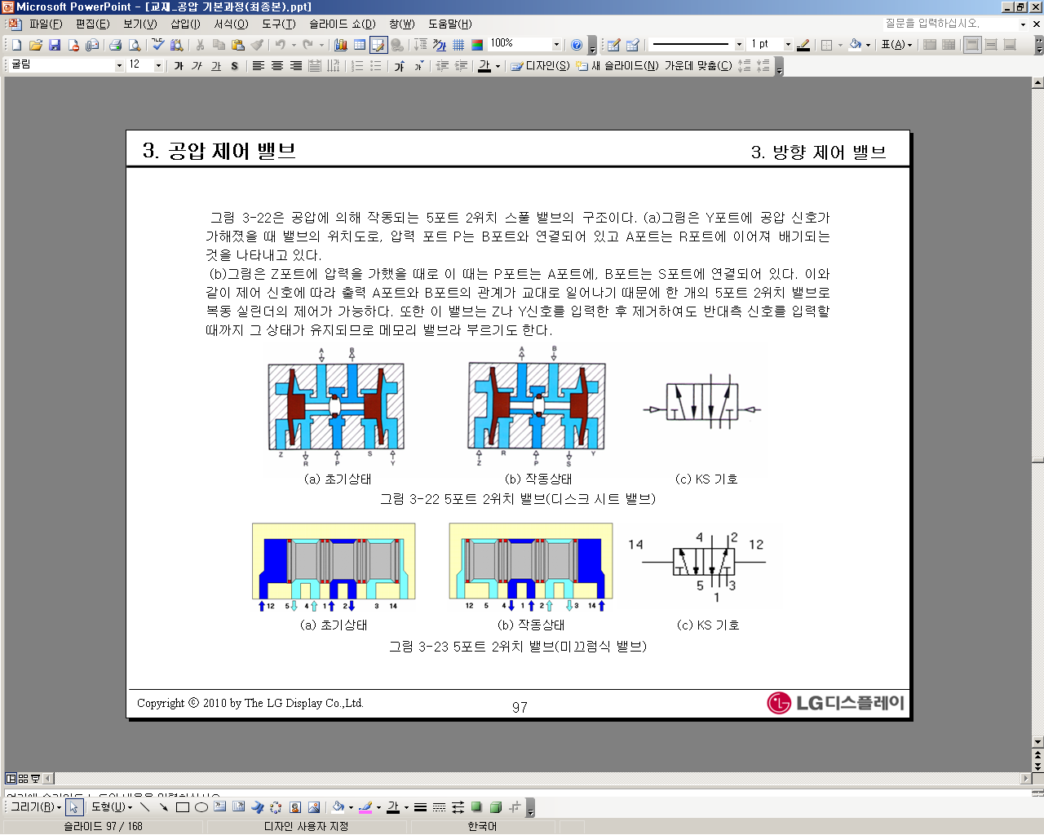

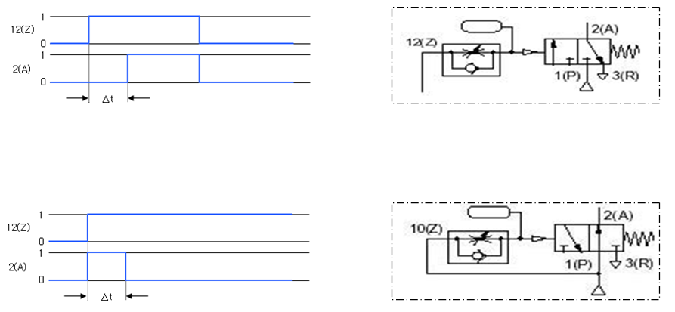
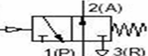
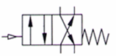


Khí nén
※ 공압 : 1번 ~ 20번
8. Sau đây là các yếu tố để cấu tạo một hình trụ có đệm. Cái gì không thể hoạt động như một bộ giảm xóc?
① Vít điều chỉnh đệm ② Vòng cạo
③ Vòng đệm ④ Vòng đệm
1. Cái gì không thuộc van điều khiển áp suất?
① Van giảm áp ② Van tuần tự
③ Van xả ④ Van xả nhanh
2. Nó có một điện cực cảm ứng trong phần phát hiện, và giữa điện cực và mặt đất Phát hiện sự thay đổi trong khả năng cho phép khi một đối tượng tồn tại hoặc tiếp cận Cảm biến nào tạo ra tín hiệu đầu ra?
① Cảm biến loại dao động tần số cao
② Cảm biến xuyên tia
③ Cảm biến điện dung
④ Cảm biến phản xạ khuếch tán
9. Chức năng nào không phải của bộ giảm thanh khí nén?
① Hiệu ứng tiếng ồn lớn
② Không bị biến dạng do va đập hoặc rung động của ống xả
③ Nó phải có hình dạng nhỏ gọn để dễ dàng gắn vào van điện từ, v.v.
④ Sự thay đổi điện trở, chẳng hạn như tắc nghẽn, nên lớn để sử dụng lâu dài.
3. Nó là ký hiệu khí nén của van điều khiển hướng
xuống.
Những gì được giải thích một cách chính xác?
① Vị trí ban đầu của van
② Hướng dòng chảy của van
③ Số cổng trên van
④ Ngắt dòng chất lỏng khỏi van
10. Ký hiệu khí nén nào đúng cho van định hướng sau đây?
① ②
③ ④
4. Khi cấp nguồn cho bộ đếm thời gian, nam châm điện
Ly hợp được tham gia và cam bên cạnh ly hợp quay
Cấu trúc vận hành điểm tiếp xúc là gì?
① Hẹn giờ khí nén
② Hẹn giờ kỹ thuật số
③ Hẹn giờ kiểu động cơ
④ Hẹn giờ điện tử
11. Chức năng nào không phải là chức năng đại diện của rơle?
① Chức năng chuyển đổi ② Chức năng rẽ nhánh
③ Chức năng tốc độ gấp đôi ④ Chức năng bộ nhớ
5. Những gì không thuộc về cảm biến không tiếp xúc?
① Công tắc vi mô
② Công tắc xuyên tia
③ Công tắc kiểu phản xạ khuếch tán
④ Công tắc tiệm cận
12. Chi phí lắp đặt và sửa chữa cao, nhưng có thể tái sinh bằng cách áp dụng nhiệt.
W Máy sấy khí nào có thể được sử dụng bán cố
định?
① Máy sấy khí làm mát bằng không khí
② Máy sấy khí làm mát
③ Máy sấy khí hấp thụ
④ Máy sấy khí hấp phụ
6. Đâu không phải là đặc điểm của thiết bị hút chân
không (ejector)?
① Không có bộ phận chuyển động trong bộ phận tạo
chân không và nó có tuổi thọ cao.
② Có thể kiểm soát tốt
③ Có thể sử dụng van điều khiển chung
④ Xảy ra xung lực và cần có bình khí.
Thích hợp khi lặp lại On-Off
13. Nhìn vào ví dụ sau, hãy cho biết áp suất đầu ra đúng là bao nhiêu?
① ㉠: 4kgf / ㎠, ㉡: 6kgf / ㎠
② ㉠: 4kgf / ㎠, ㉡: 4kgf / ㎠
③ ㉠: 5kgf / ㎠, ㉡: 6kgf / ㎠
④ ㉠: 5kgf / ㎠, ㉡: 4kgf / ㎠
㉠
㉡
7. Những gì không được phân loại theo phương pháp van hồi lưu?
① Trở lại nhân lực ② Trở lại mùa xuân
③ Quay trở lại bằng khí nén ④ Trở lại phát hiện
4kgf/㎠
5kgf/㎠
6kgf/㎠
4kgf/㎠

Slide 6
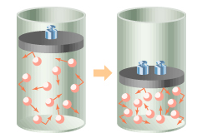
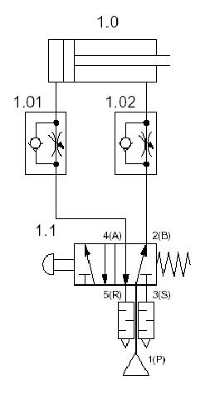
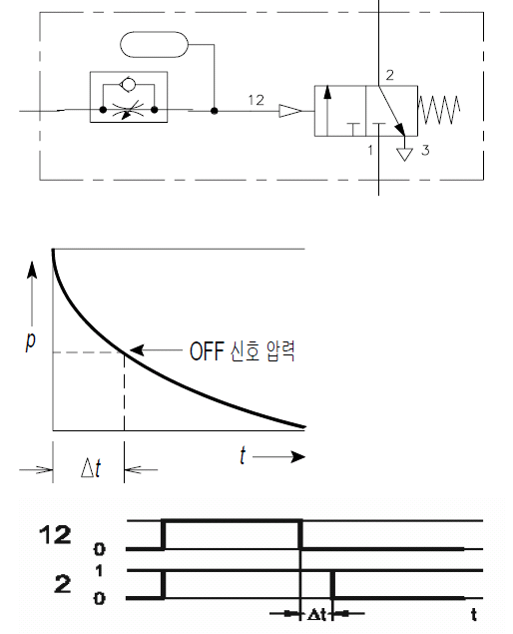
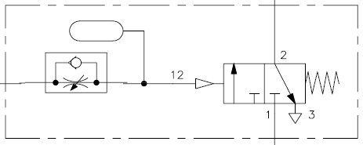

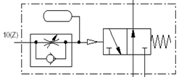
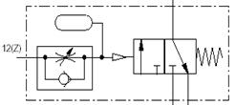
Khí nén
14. Các điều luật dưới đây đề cập đến những điều
luật nào?
① Định luật Charles-Boyle ② Định luật Pascal
③ Định luật Boyle ④ Định luật Charles
19. Giải thích nào về phương pháp đề-xi-mét là đúng?
① Vì áp suất ở phía ⓑ ở trạng thái chảy tự do,
Té bang.
② Khi không khí cung cấp được điều chỉnh, áp suất ở phía ⓐ tăng lên.
Tốn thời gian.
③ Do khả năng nén của không khí nên piston khởi động nhanh hoàn toàn.
Khó ngăn chặn
④ Khi cân bằng áp suất giữa ⓐ và ⓑ không chính xác, chuyển động của piston
Không ổn định.
P1
P2
ⓐ
ⓑ
V1
V2
15. Đâu không phải là cấu trúc lắp một chạm?
① Phần ren ② Phần lắp ống
③ Phần nhà ở ④ Phần mặt bích
16. Trong số các phương pháp làm mát của máy nén
khí piston nhiều cấp, chủ yếu là
Phương pháp làm mát nào được sử dụng cho máy nén nhỏ?
① Loại làm mát bằng nước
② Loại làm mát bằng không khí
③ Loại hấp thụ
④ Loại làm mát
17. Các điều kiện lựa chọn khác nhau đối với bộ lọc khí nén là gì?
① Sẽ có ít tổn thất áp suất
② Thời gian sử dụng phải lâu dài
③ Khu vực lọc phải nhỏ
④ Phải có khả năng tách nước cao
20. Nhìn vào biểu đồ dưới đây, mạch điện phù hợp cho bộ hẹn giờ khí nén là gì?
①
②
③
④
18. Điều gì được chỉ ra một cách thích hợp trong đồ thị sau đây?
② (áp suất
khí quyển)
①(áp suất
khí quyển)
④ (áp suất
chân không)
③(+ Đồng hồ đo
áp suất)

Slide 7
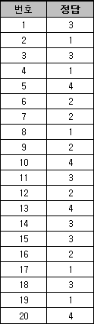
PLC
* PLC: số 1 ~ số 20
1. Điều gì sai trong mô tả của bảng điều khiển rơ le?
① Đầu mối liên hệ
② Khó mở rộng hệ thống
③ Logic mềm
④ Khó giảm kích thước
2. Cấu hình của bộ nhớ trong của CPU PLC là gì?
① Thẻ nhớ ② RAM tiêu chuẩn
③ Bộ nhớ chương trình ④ ROM tiêu chuẩn
3. Khi xảy ra lỗi pin là do pin CPU hoặc bộ nhớ. Tôi đang cố gắng xác định xem đó có phải là vấn đề pin thẻ hay không.Có thể kiểm tra thiết bị nào sau đây?
① SM400 ② M500
③ SD52 ④ D502
4. Được sử dụng khi nhận tín hiệu BẬT, TẮT từ các thiết bị bên ngoài
Nó làm gì?
① Bộ phận đầu vào kỹ thuật số ② Bộ phận đầu ra kỹ thuật số
③ Đơn vị đầu vào tương tự ④ Đơn vị đầu ra tương tự
5. Trong cấu hình PLC sau, phạm vi đầu vào / đầu ra của Mô-đun Q62DA là bao nhiêu?
① Y150 ~ Y15F ② Y160 ~ Y16F
③ Y110 ~ Y11F, ④ Y100 ~ Y11F
6. Chuyển đổi từ hệ thập lục phân 3B sang hệ nhị phân là gì?
① 0101 1011 ② 0011 1011
③ 0101 1001 ④ 0010 0110
7. Điều kiện thông tin liên hệ đầu vào được đọc từ mô-đun đầu vào. Hoặc, tùy thuộc vào chương trình đã
nhập trước bằng cách sử dụng nó làm dữ liệu Thực hiện một thao tác và lưu trữ kết quả trong bộ nhớ
Một cái gì đó?
① Làm mới đầu vào ② Hoạt động chương trình
③ Làm mới đầu ra ④ Xử lý KẾT THÚC
8. Mô tả sau đây là thiết bị nào?
“Trạm chính đến trạm cục bộ, trạm cục bộ đến trạm chính, Thiết bị có khả năng trao đổi thông tin dữ liệu giữa các trạm cục bộ ”
① W ② M ③ R ④ S
9. Chức năng nào phù hợp với mô tả dưới đây?
“Sau khi đọc PLC của thiết bị, tệp bình luận đã lưu
Nếu có, bạn có thể sao chép bình luận. “
① Cắt ② Sao chép ③ Nhập tệp ④ Dán
10. Trong số những điều sau đây, khu vực chốt và bộ hẹn giờ tích hợp được thiết lập để sử dụng.
Các thông số là gì?
① Tập tin PLC ② Chương trình
③ Thiết bị PLC RAS ④ Thiết bị
11. Thời gian dự phòng của tụ điện bên trong khi thay pin CPU là bao nhiêu?
① 1 phút ② 2 phút
③ 3 phút ④ 5 phút
12. Lệnh nào là hoạt động của biểu đồ thời gian tiếp theo?
① PLS ② PLF
③ FF ④SET
13. Điều gì sai với mô tả của Counter?
① Bộ đếm đếm khi tín hiệu đầu vào tăng lên.
② Giá trị cài đặt bộ đếm là K1 ~ K32767
③ Để cài đặt giá trị cài đặt, cài đặt trực tiếp bằng K và bằng D
Có thể thiết lập gián tiếp.
④ Nếu lệnh RST được thực hiện trước khi đếm lên, giá trị hiện tại là
Sẽ vẫn còn.
14. Để bật Y40 sau 2 giây trong khi X0 đang bật
Điểm tiếp xúc trong () là gì?
① K20 ② X0
③ T0 ④ X2
X
Y
1 Scan
1 Scan
전원
UNIT
CPU
QX42
QY42
QX41
QY42
QD75
Q62DA
( )
X0
X2
<T0 K20>
( )
< Y40 >

Slide 8
PLC
15. Thiết bị nào sẽ có trong dấu () tiếp theo?
① N0 ② X1
③ M98 ④ M0
16. Hoạt động giữa MC và MCR khi lệnh MC TẮT
Mô tả kết quả nào là đúng?
① Giá trị hiện tại là 100ms, TIMER 10ms được duy trì.
② Các giá trị đếm và đếm tích lũy được duy trì.
③ Lệnh OUT được duy trì.
④ Lệnh SET bị tắt.
17. Lệnh nào sau đây phù hợp với ()?
“Nếu điều kiện đầu vào X0 là BẬT, 8 thiết bị bắt đầu từ D0
Đã lưu dữ liệu vào 8 thiết bị với D8 làm đầu
Tôi muốn gửi dữ liệu khối ngay lập tức. ”
① BMOVP ② MOV
③ MOVP ④ FMOV
18. Bật X0 trong 2 giây. Giá trị của D20 là bao nhiêu?
① 20 ② 30 ③ 10 ④ 0
19. Điện áp đầu ra đúng của mô-đun nguồn dòng Q là bao nhiêu?
① 5V (đầu ra đơn) ② 24V (đầu ra duy nhất)
③ 12V (một đầu ra) ④ 9V (một đầu ra)
20. Trong số các mục sau sẽ được hiển thị để giải
thích về chương trình PLC
Cái gì không?
① Nhận xét
② Ghi chú
③ Tuyên bố
④ Giám sát hệ thống
X1
MC N0 ( )
NO
M98
MCR N0
X0
( )
D0
D8
K8
X0
MOV
K10
D10
MOVP
K20
D10
MOV
D10
D20

